Slide 1


Slide 2


Desbloqueando o poder dos Agente de IA

Slide 3
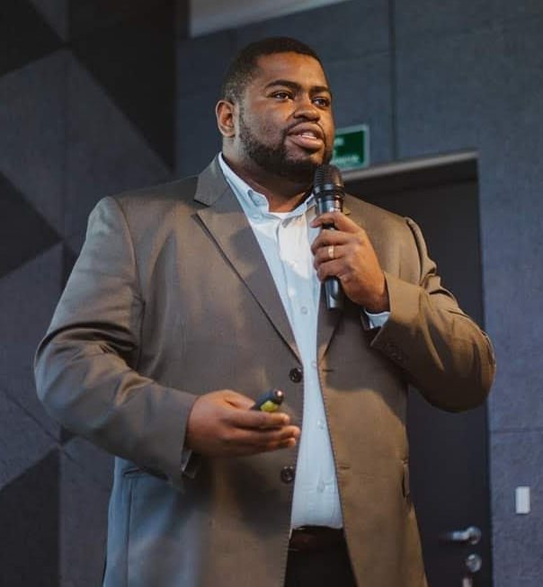
"Em 2030, haverá duas categorias de líderes de tecnologia: aqueles que são lembrados como visionários que transformaram suas empresas com Agentes de IA, e todos o outros.”

Slide 4
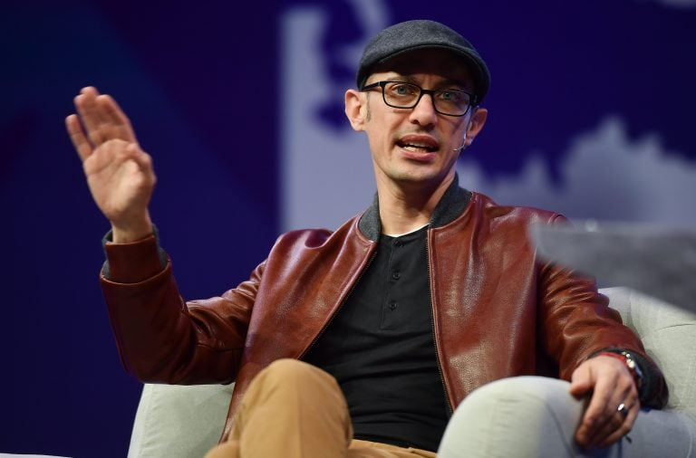

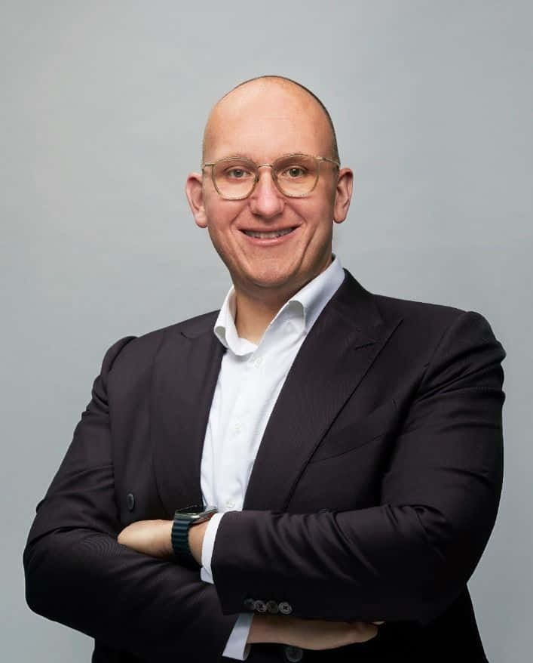
Tobias Lütke
CEO Shopify
Jon Moeller
CEO P&G
Philipp Kandal
CPO Grap
Obrigação
Orientação
Capacitação

Slide 5

Como está a expectativa da IA nas empresas.
CFOs estão céticos, devido aos projetos fracassados do passado
CEOs estão ansiosos por qualquer vantagem competitiva

Slide 6
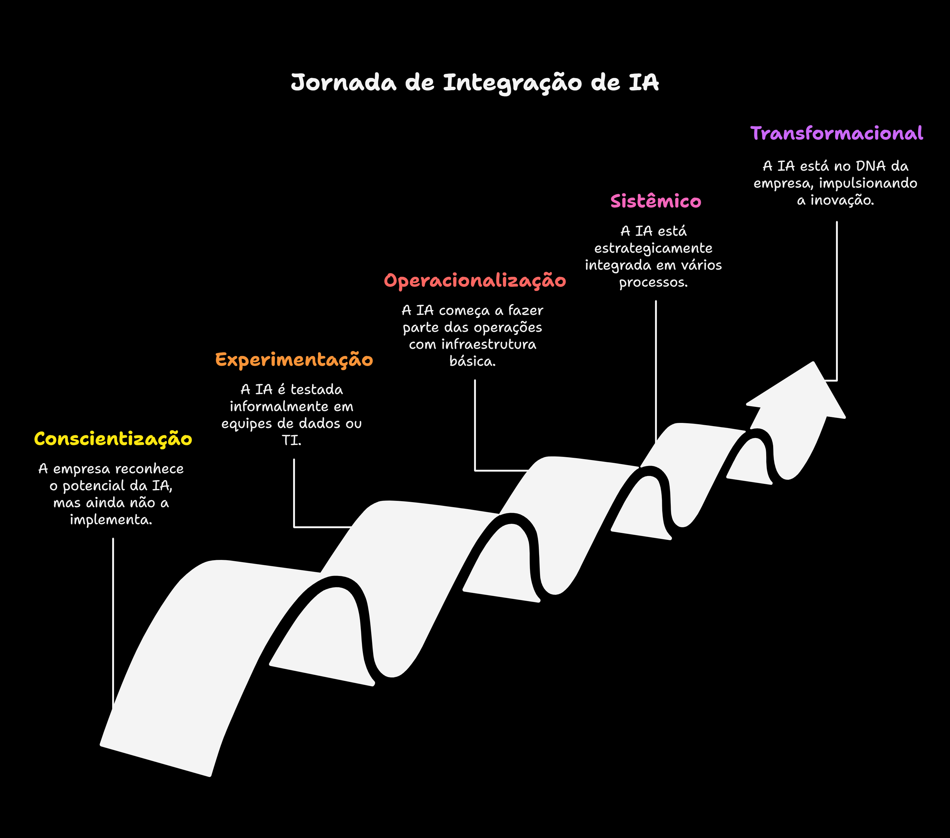
IA Maturity Model
Fonte: Gartner

Slide 7
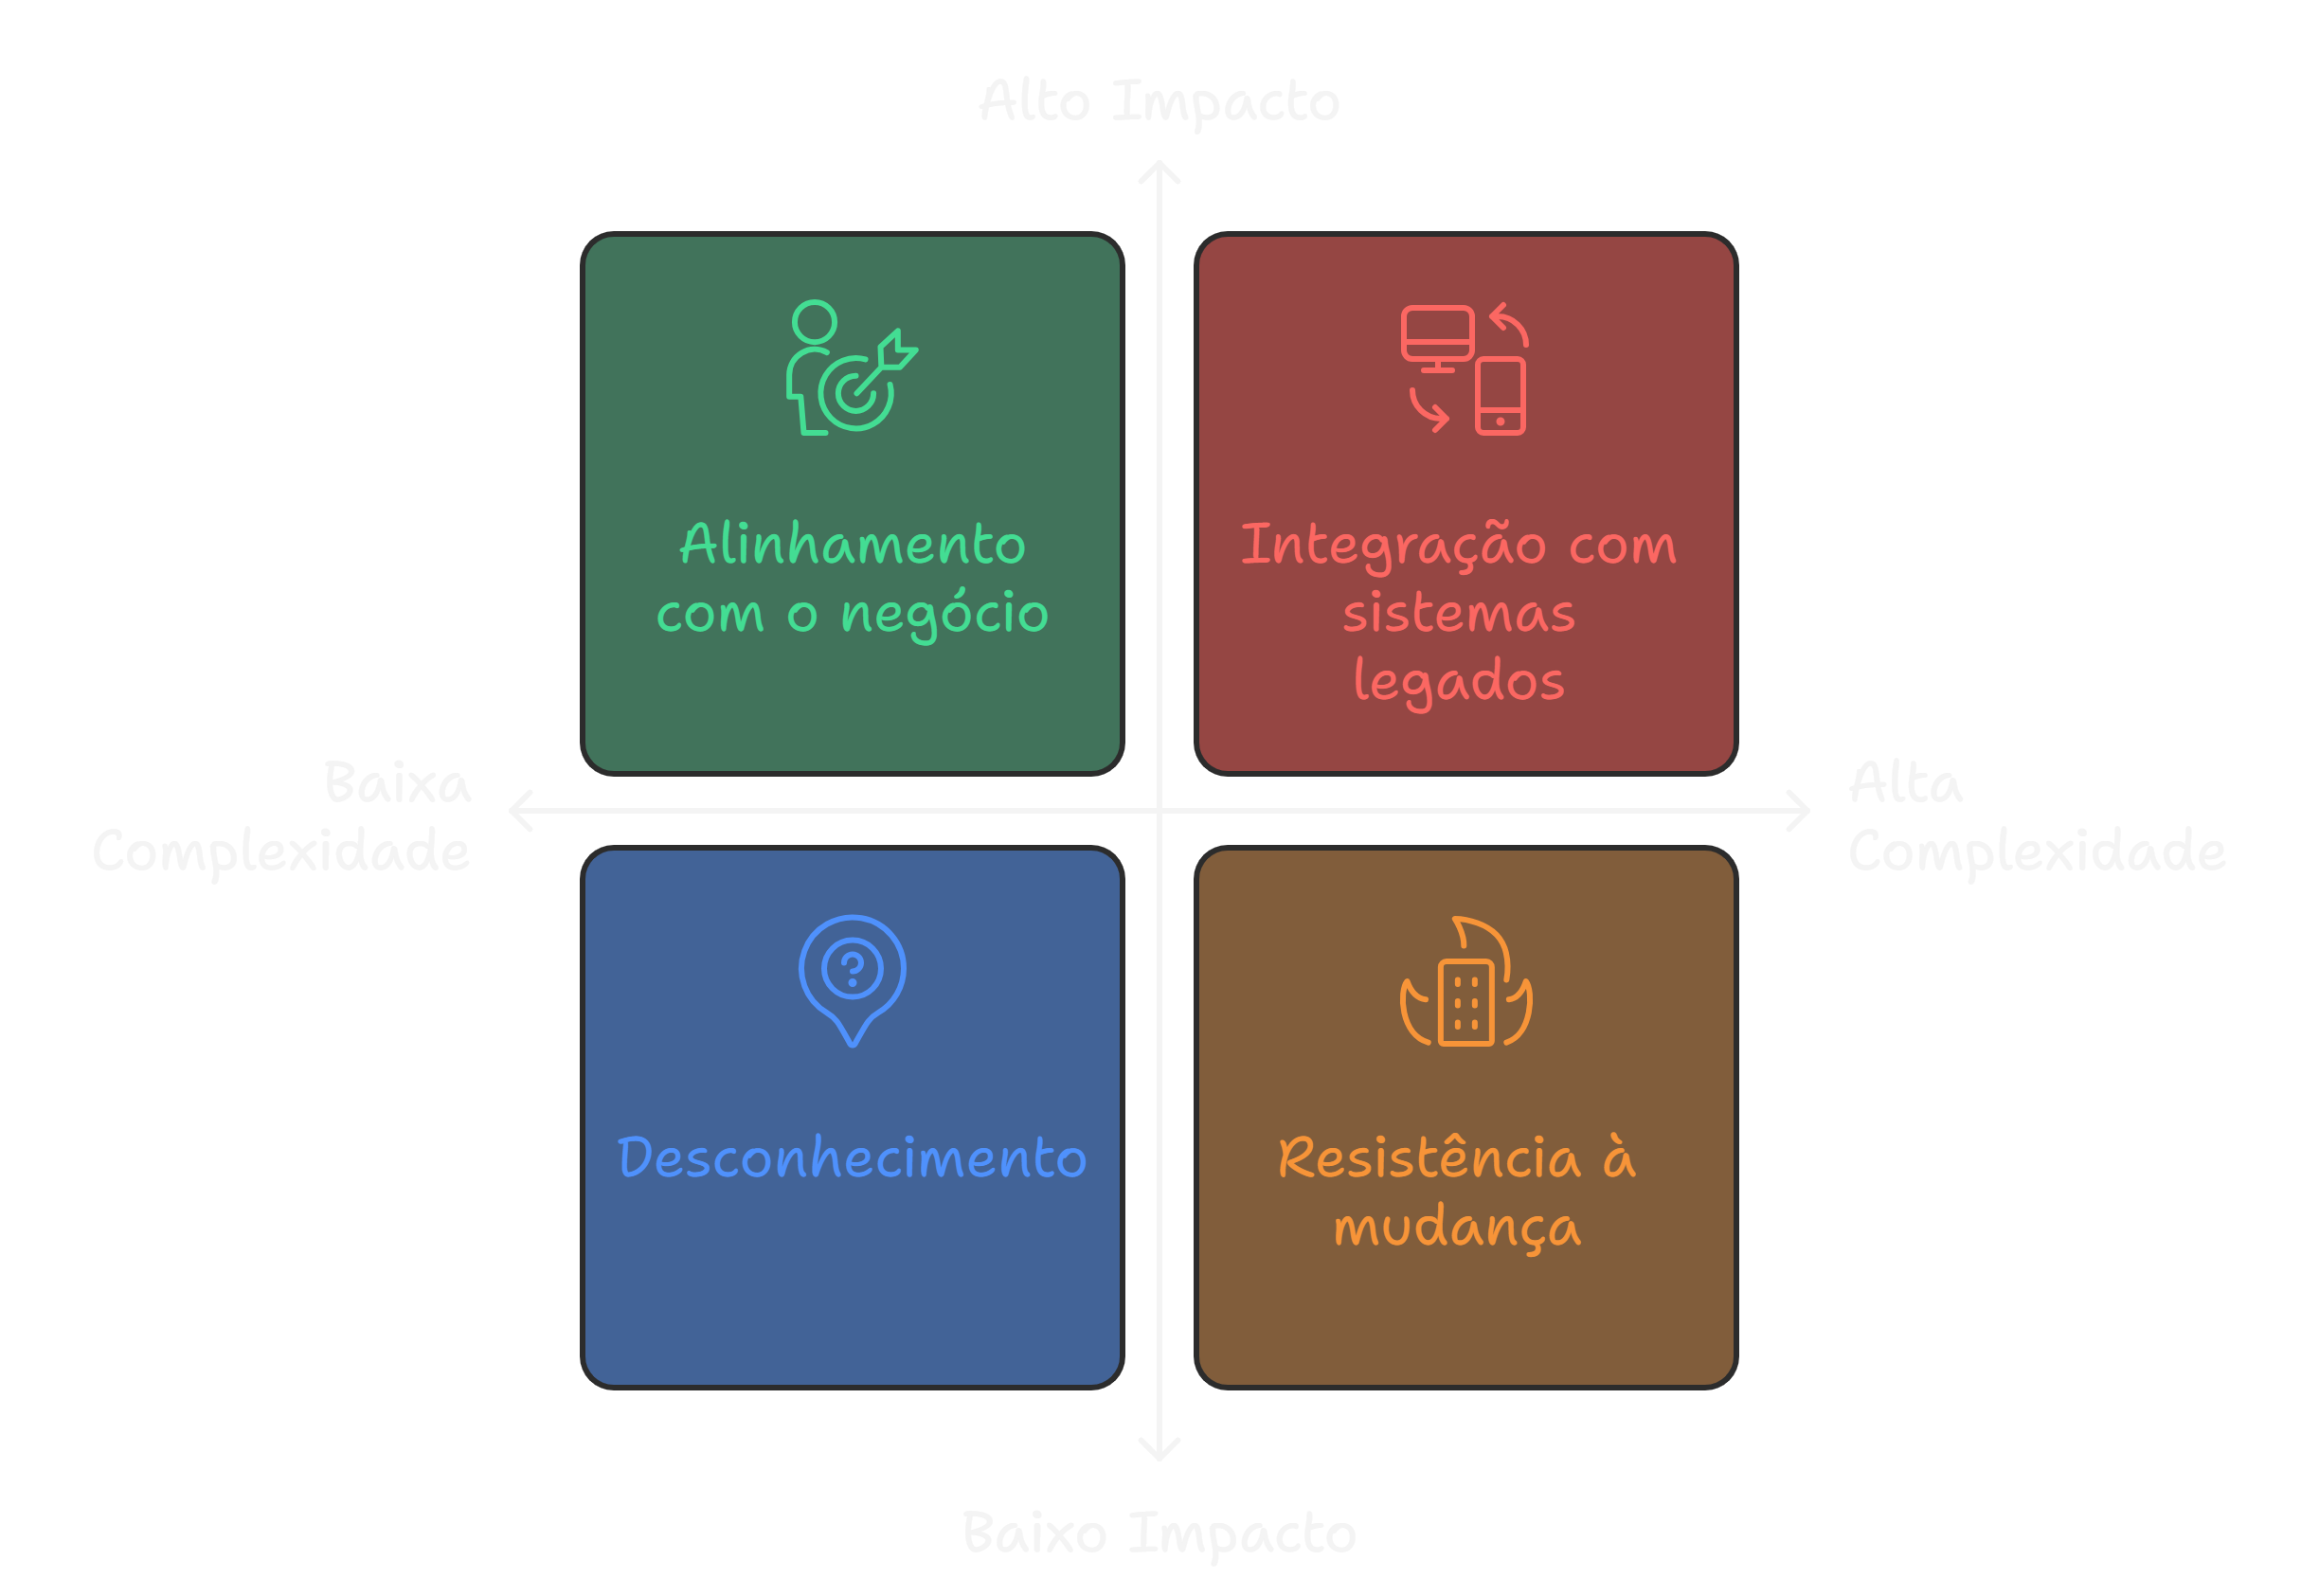

O DESAFIO

Slide 8
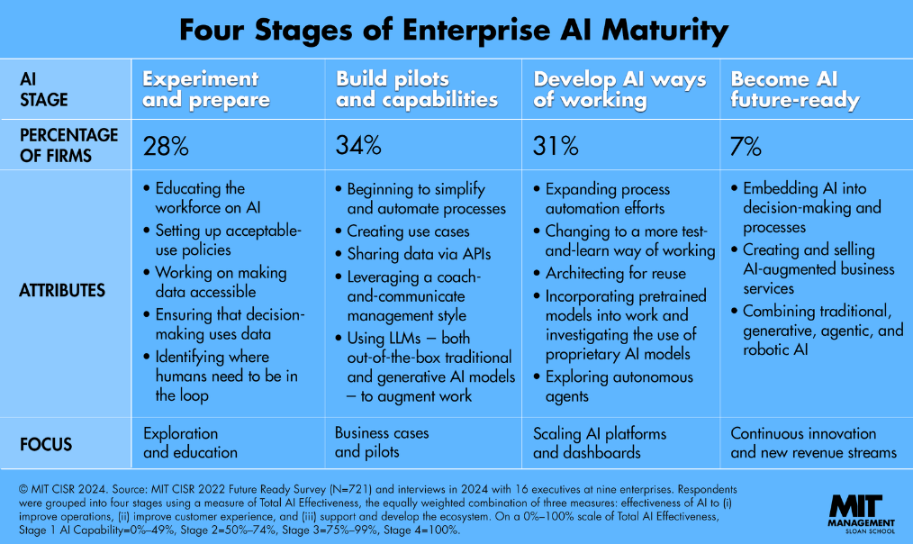
BENCHMARK

Slide 9

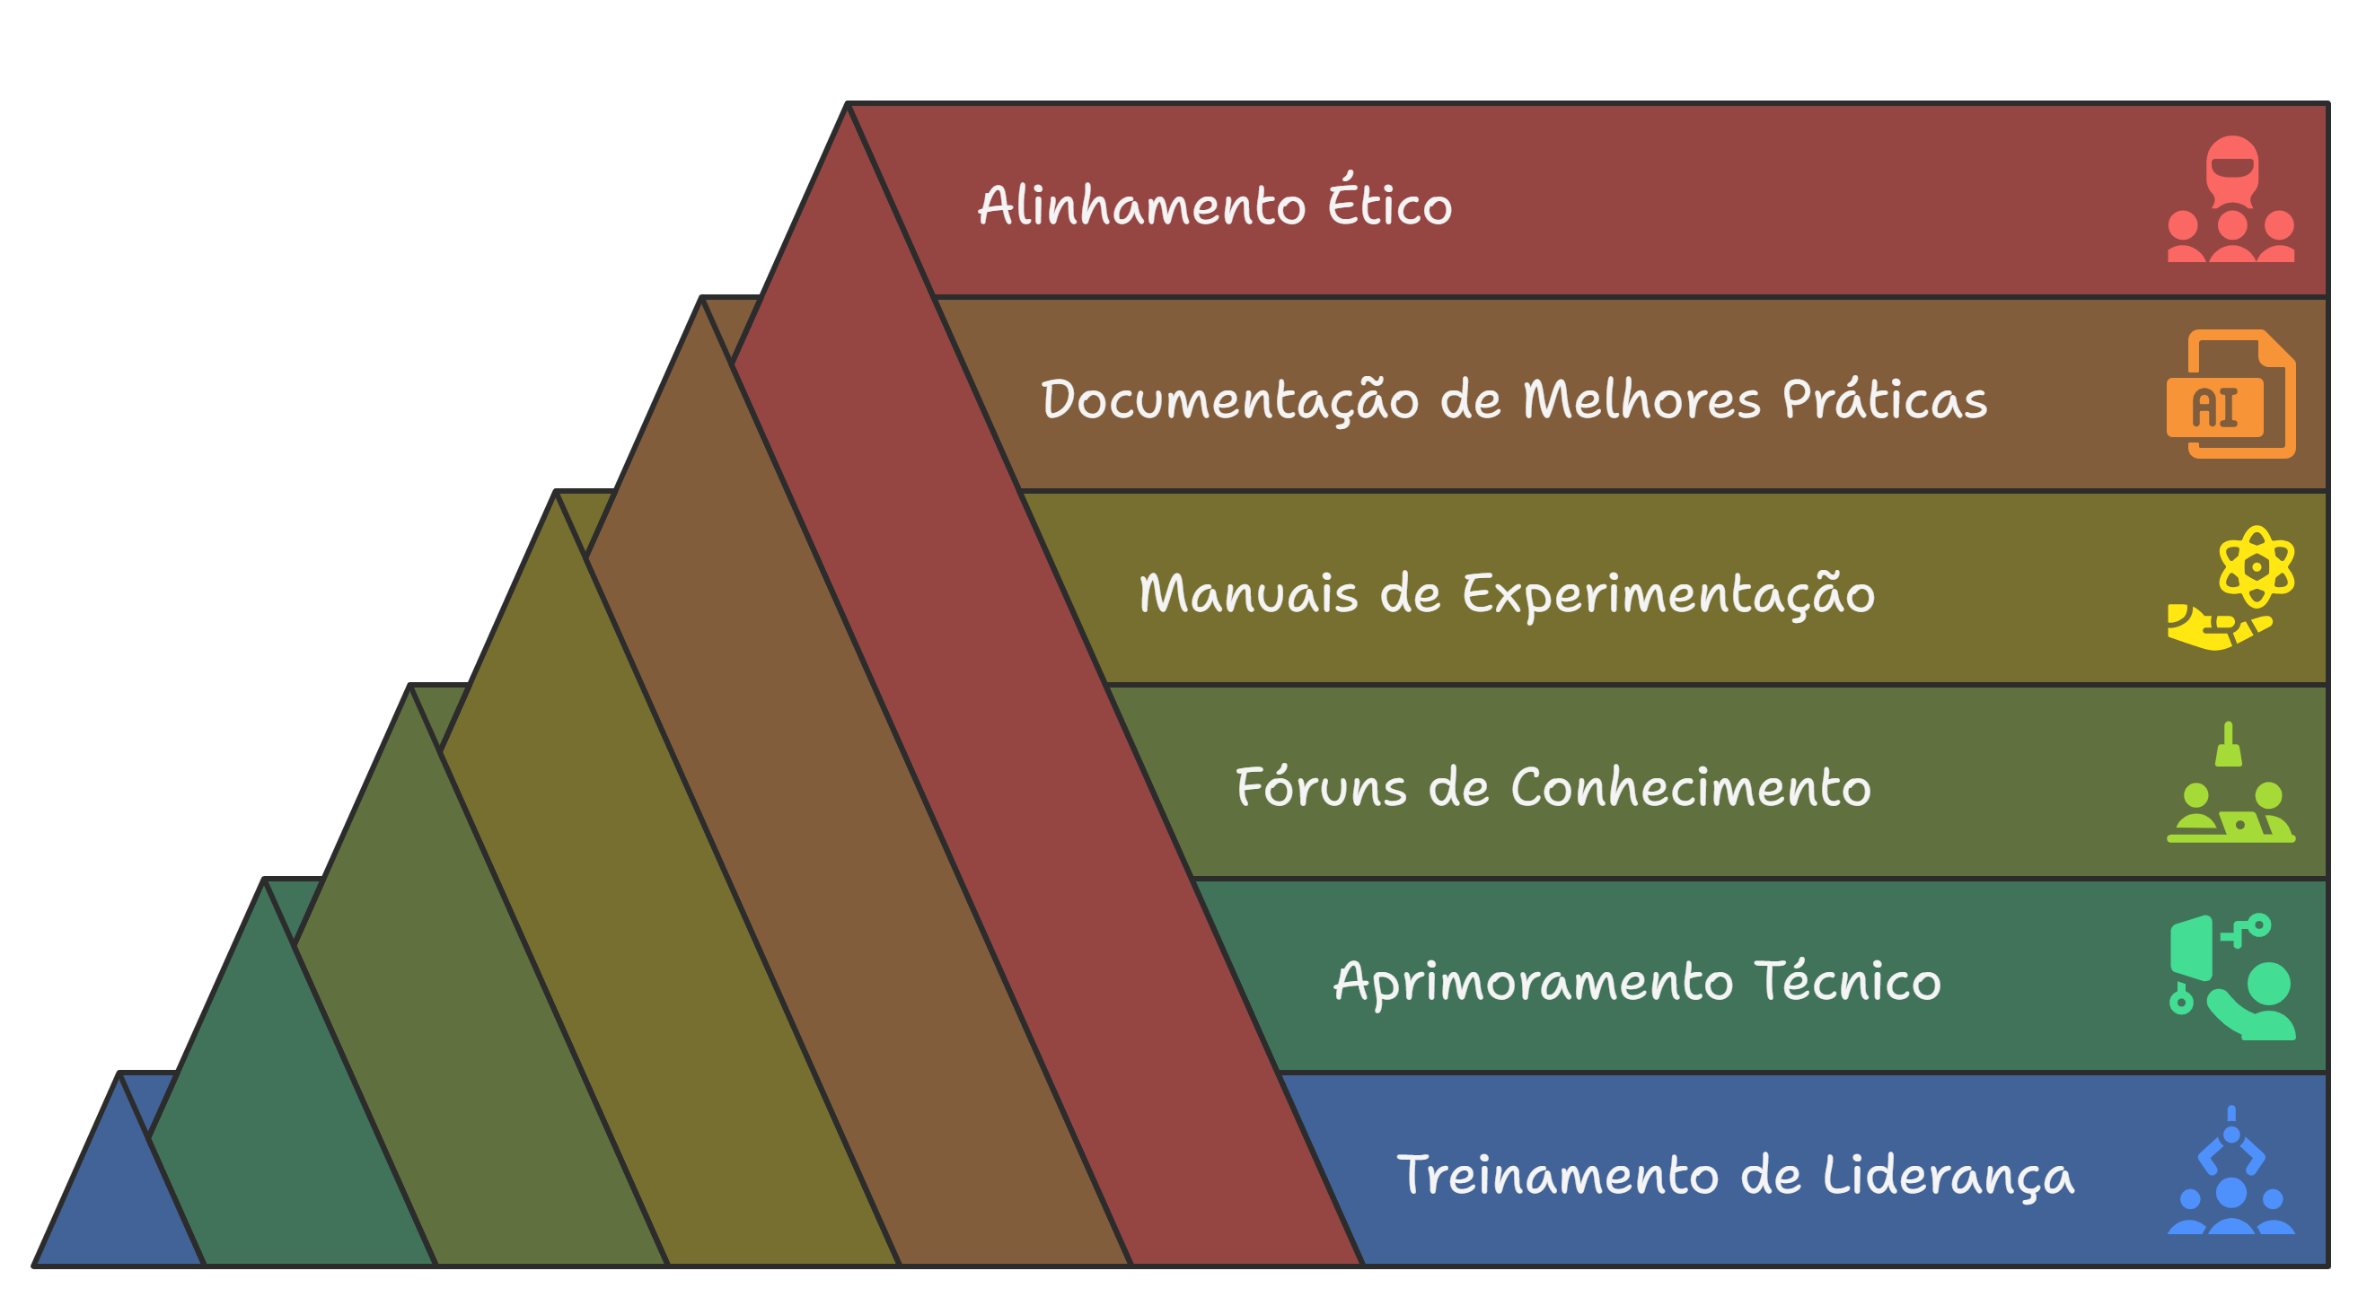
CONSCIENTIZAÇÃO

Slide 10


EXPERIMENTAÇÃO

Slide 11
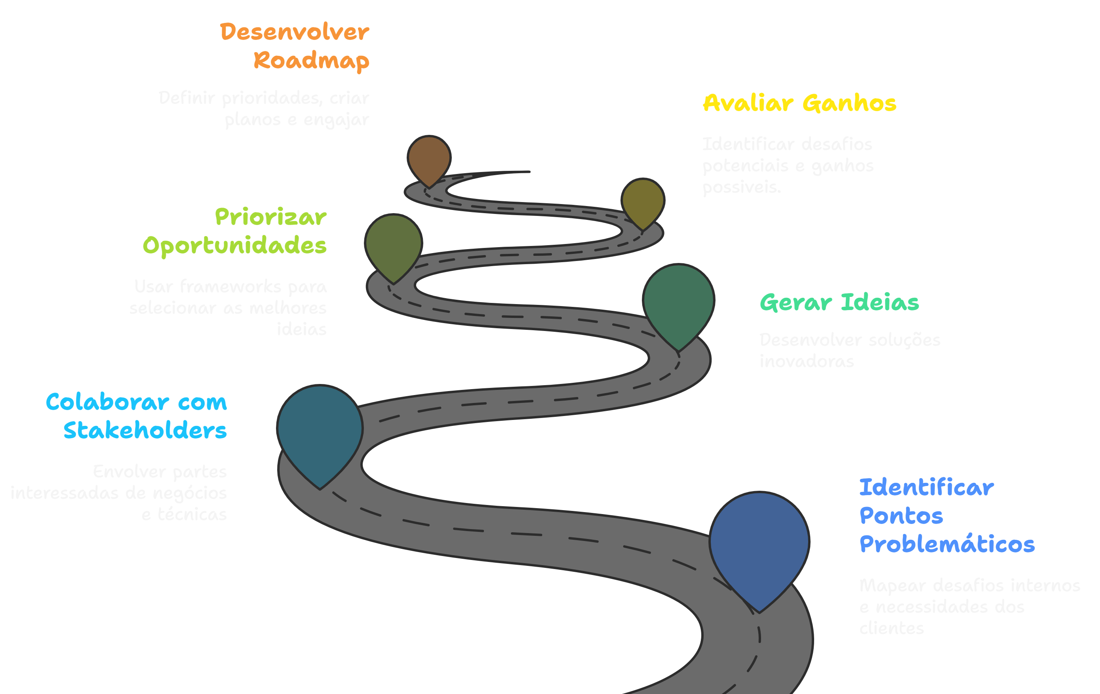
EXPERIMENTAÇÃO

Slide 12

Prototipar casos praticos em automações de execução de tarefas
CFOs estão céticos, devido aos projetos fracassados do passado
CEOs estão ansiosos por qualquer vantagem competitiva

Slide 13


CONSTRUÇÃO

Slide 14
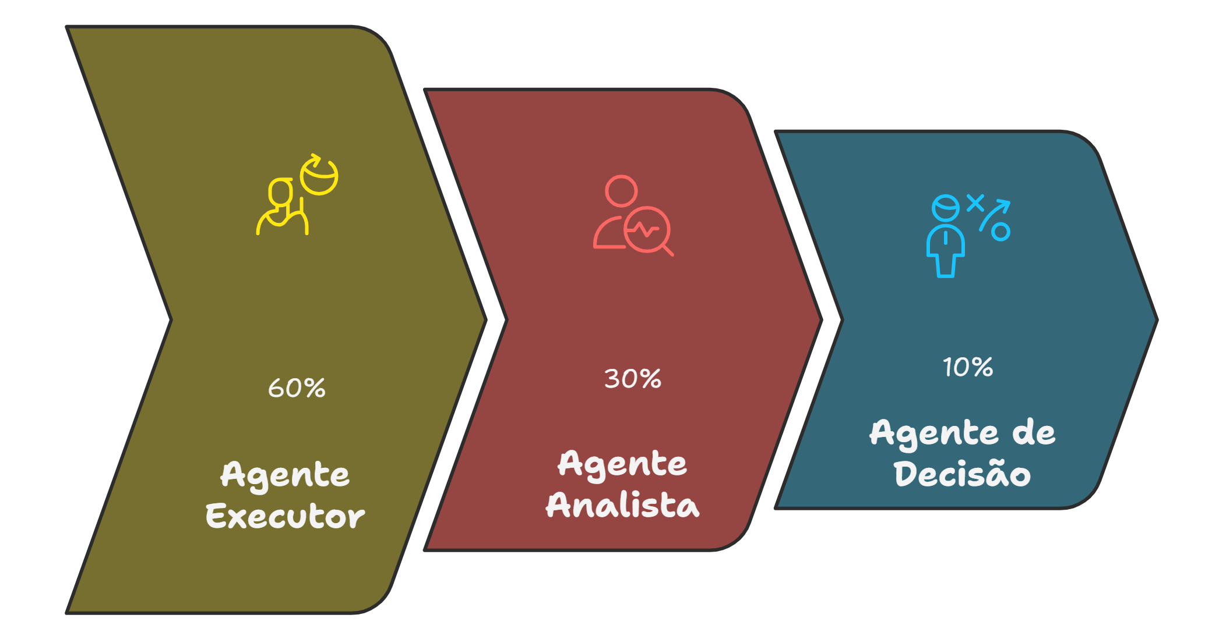
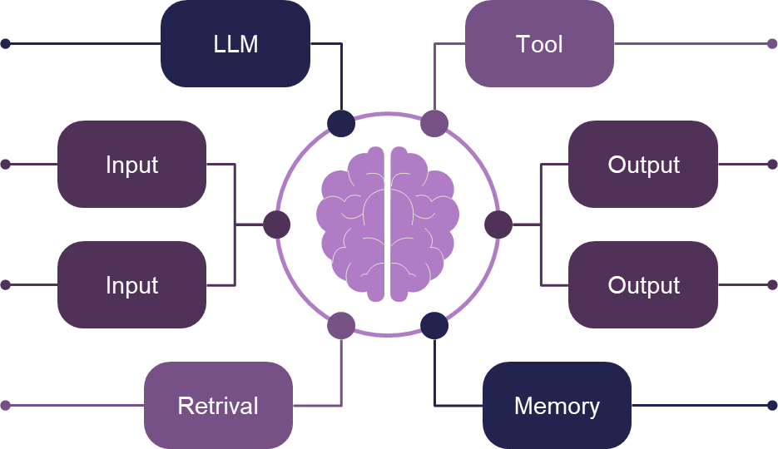
CONSTRUÇÃO

Slide 15

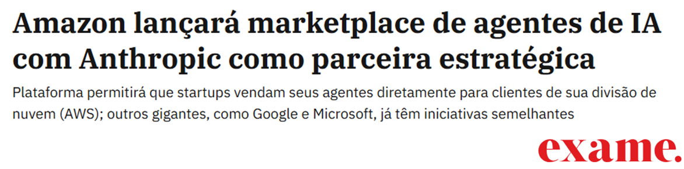

Slide 16

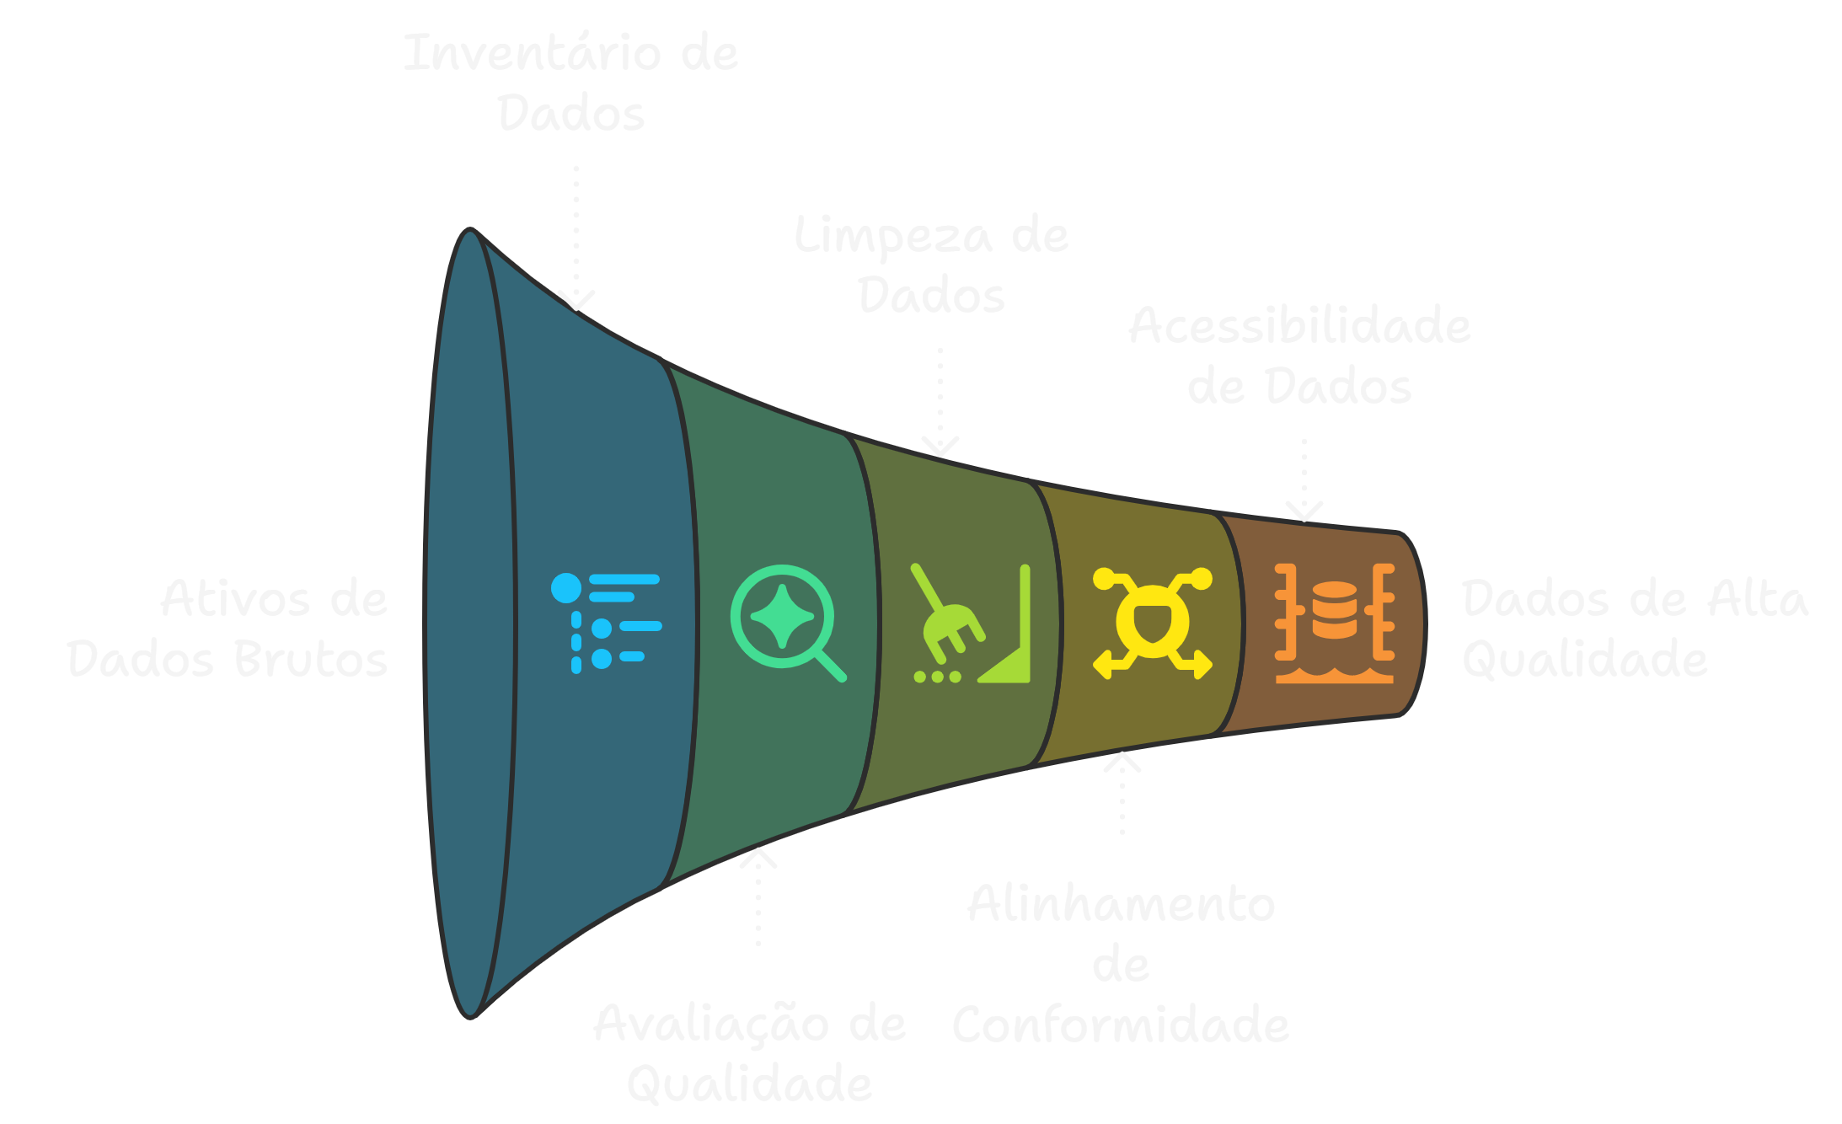
INGESTÃO DE DADOS

Slide 17
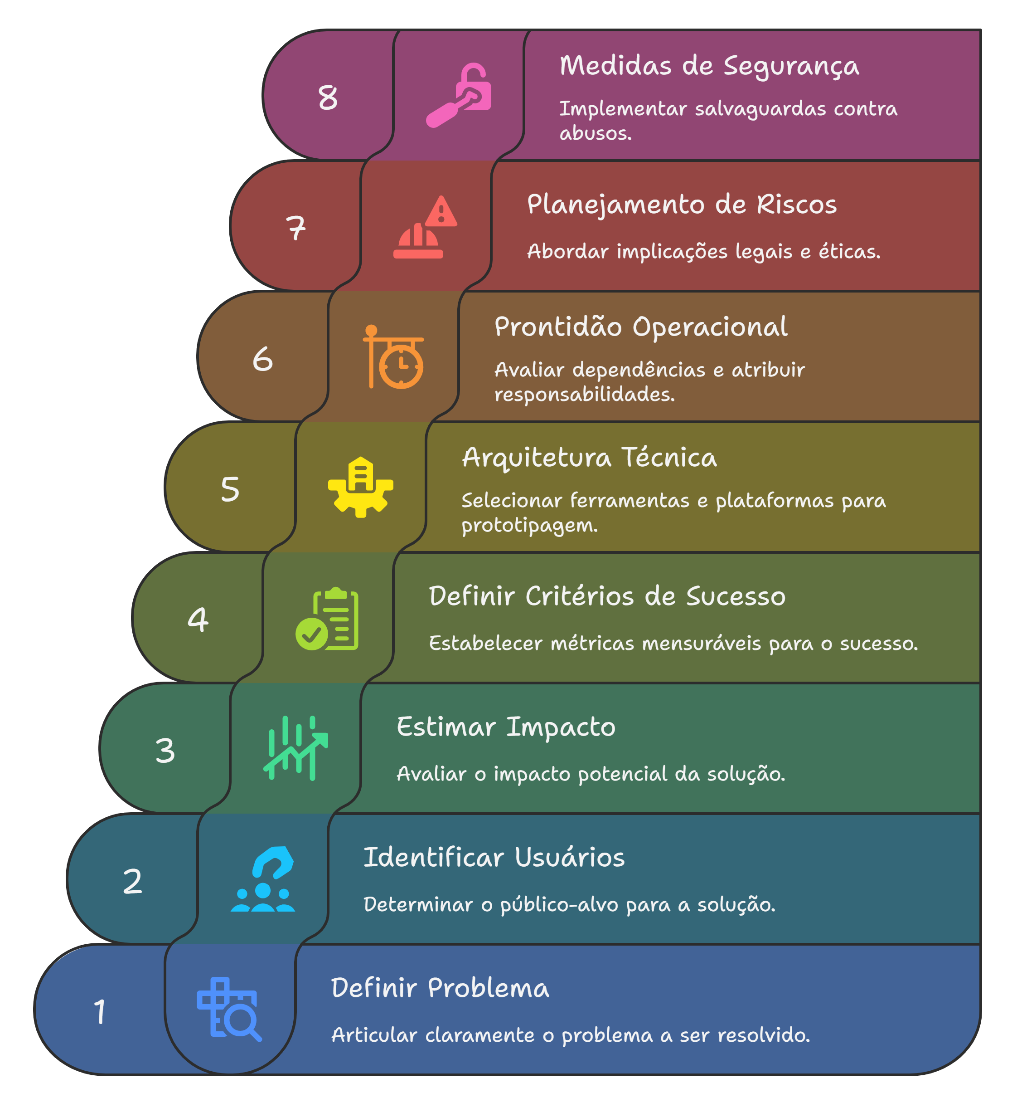
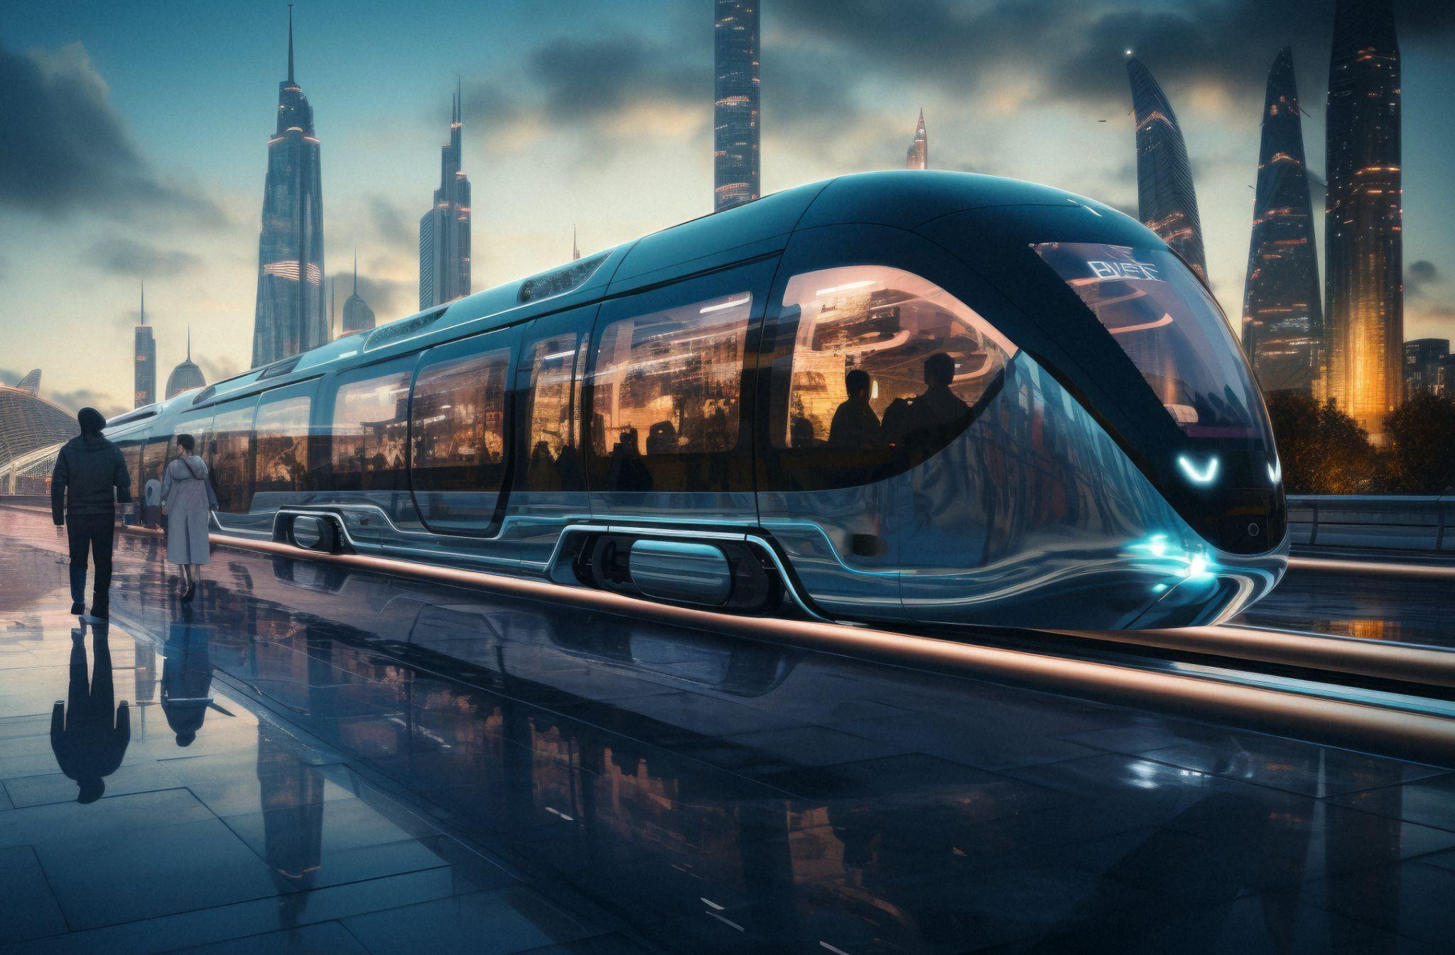
55%
92%
85%
GOVERNAR
75%

Slide 18
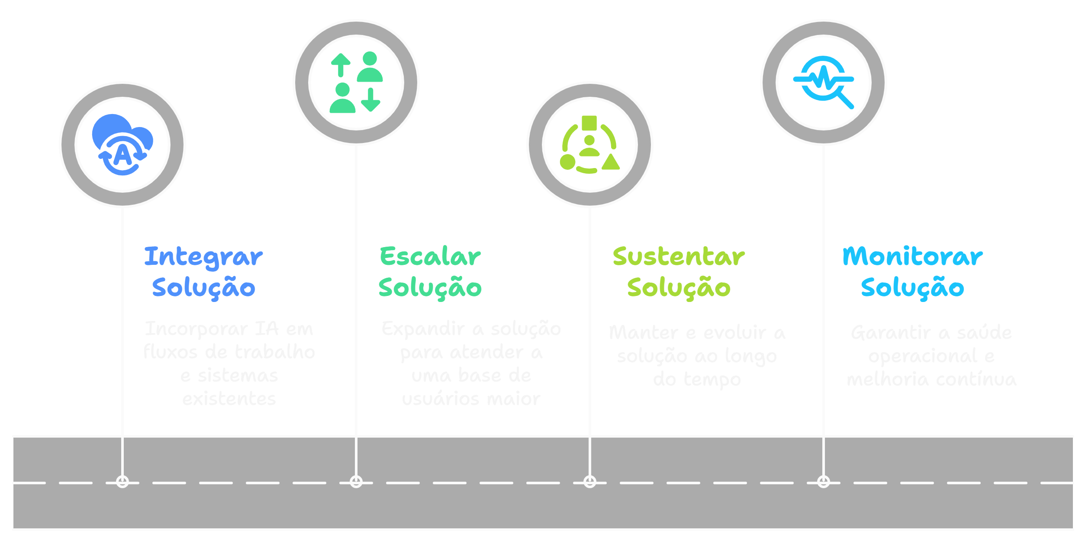

Slide 19
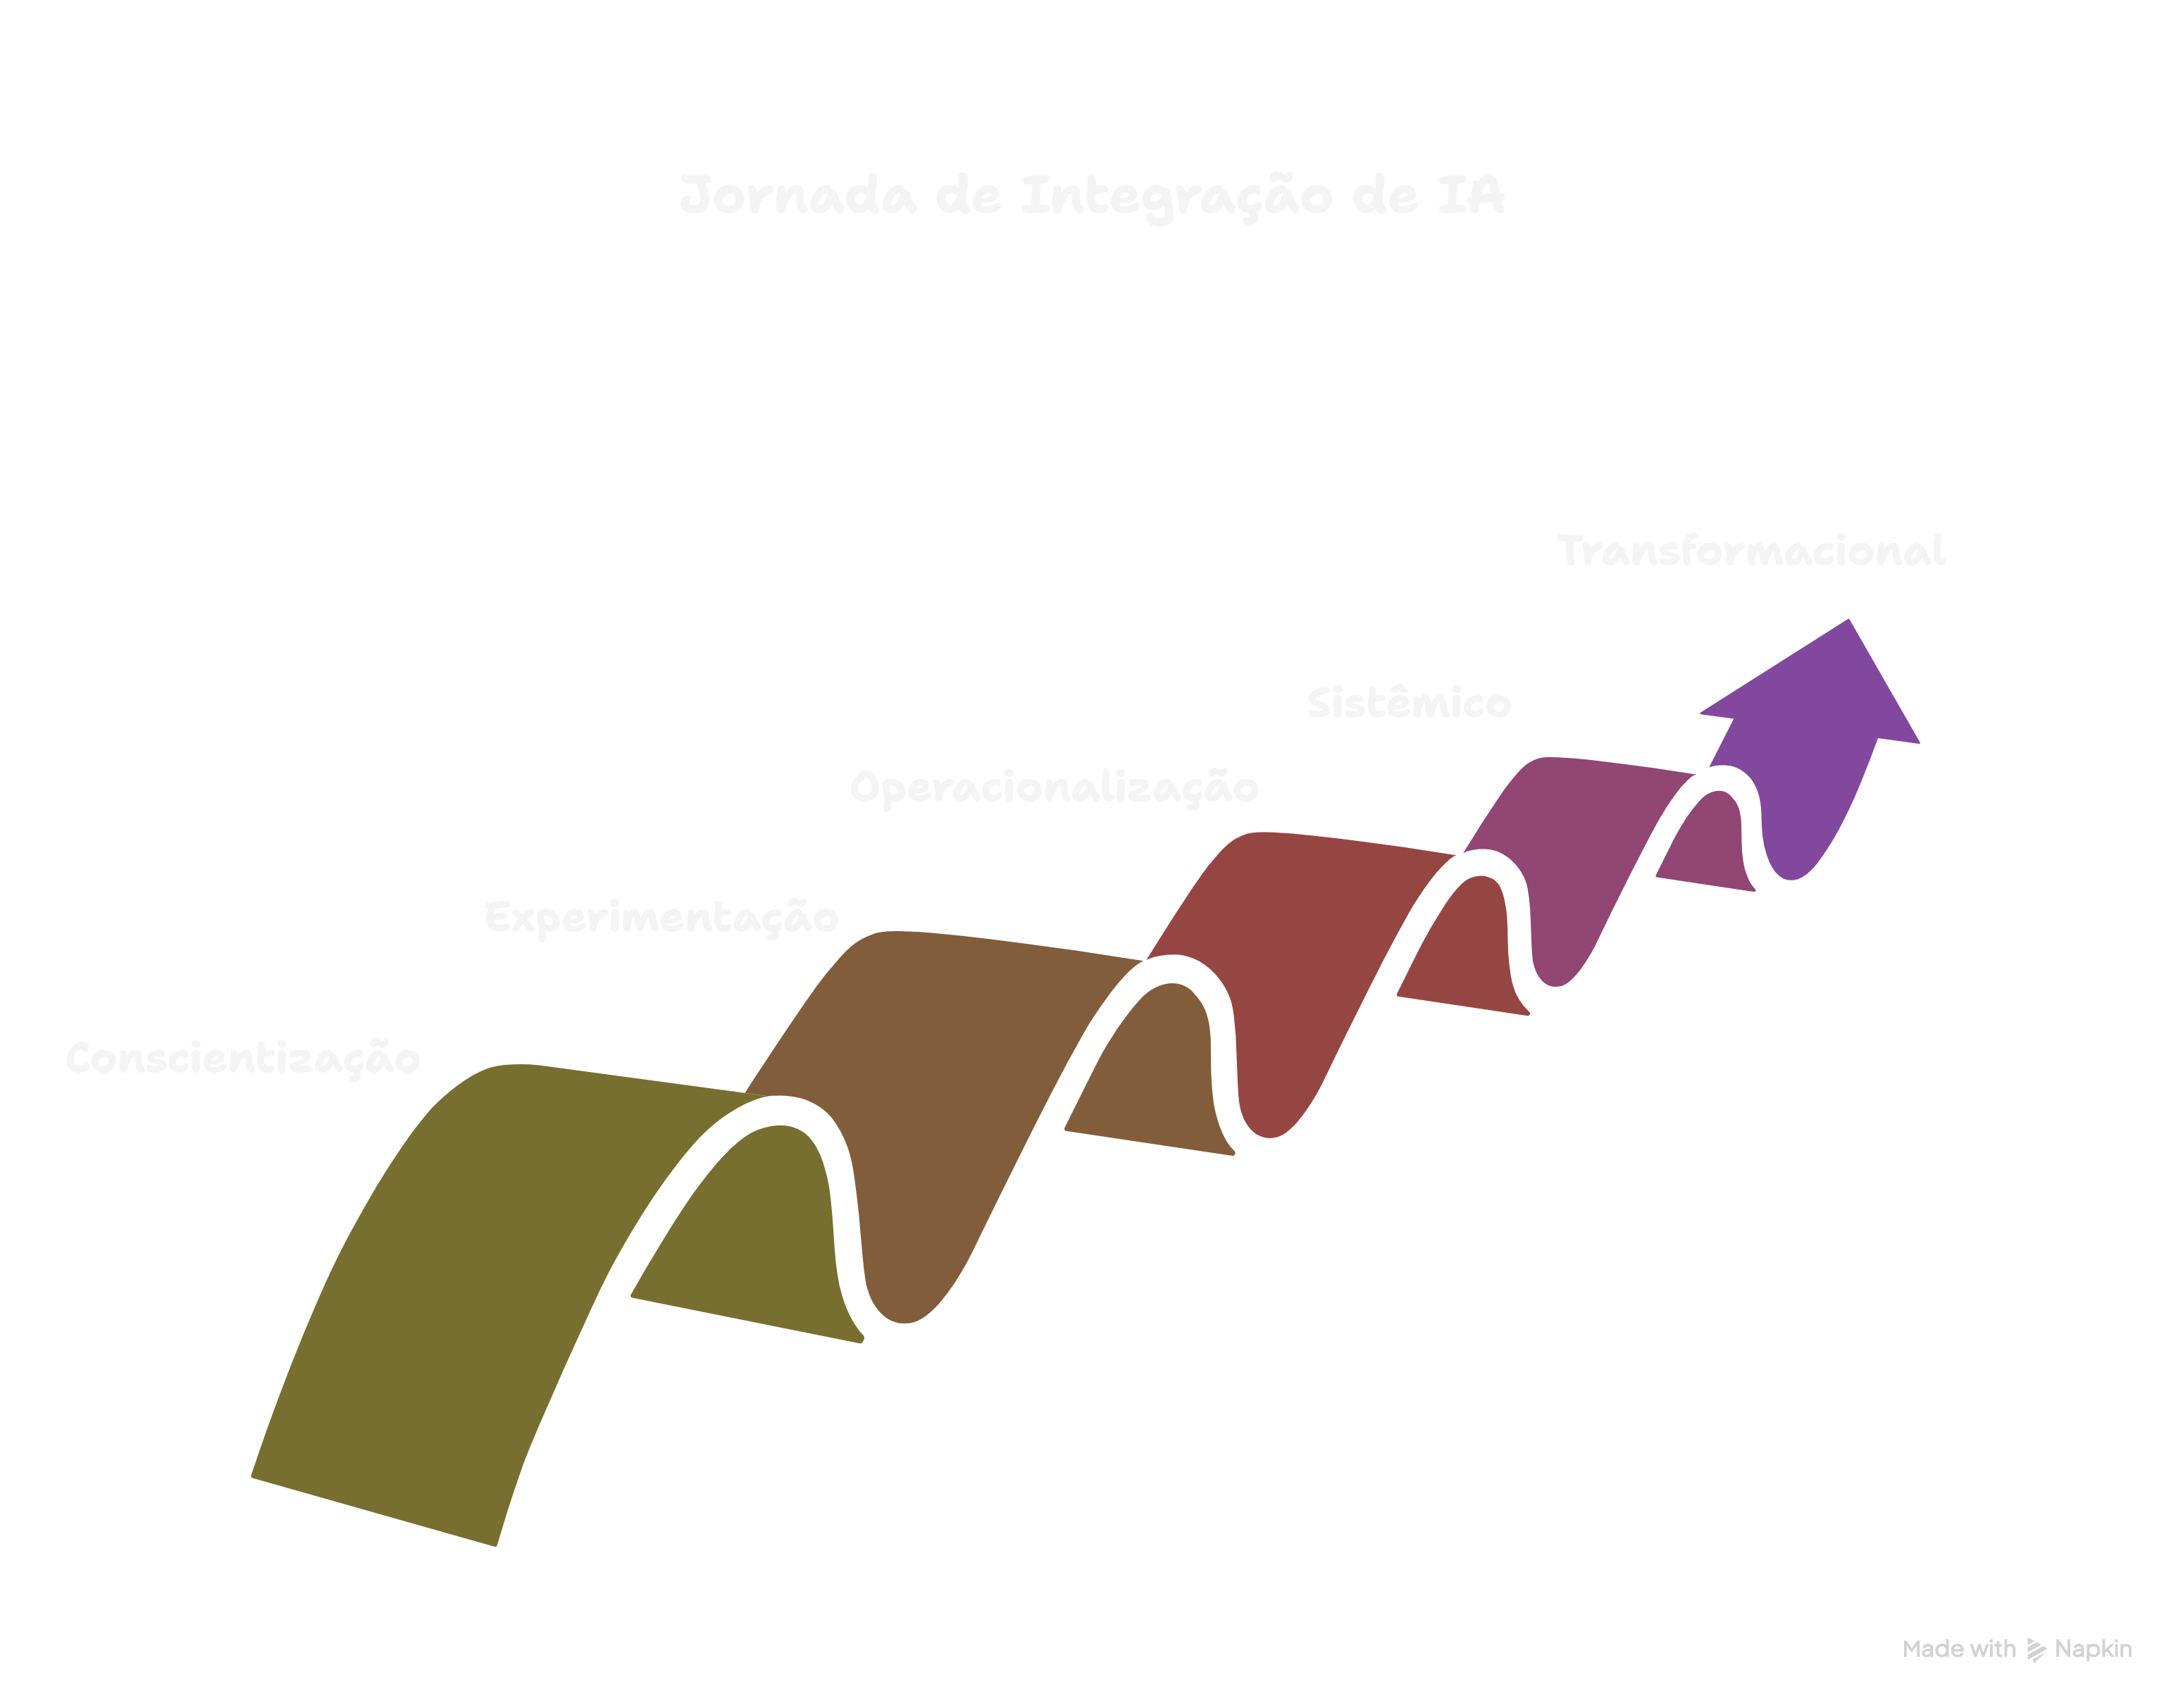
































FERRAMENTAS

Slide 20

Juntos, nós
conectamos!

